Slide 1

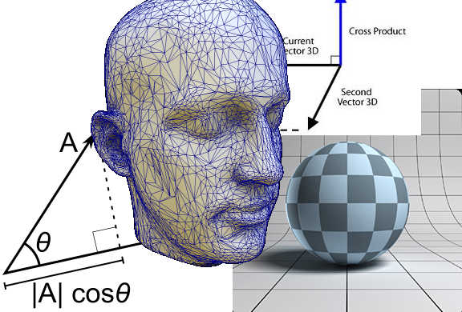
Álgebra y Geometría Analítica aplicada a los gráficos por computadora
Clase 1
Ing. Matias Leone, Ing. Mariano Banquiero
Taller de formación cruzada [RETROVIA]
Notes:
1

Slide 2

Técnicas de gráficos por computadora
UTN FRBA
Ing. en Sistemas
Materia electiva de 3er año
tgcutn.com.ar

Slide 3


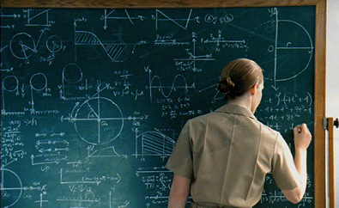

Disclaimer
Somos ingenieros en sistemas

Slide 4
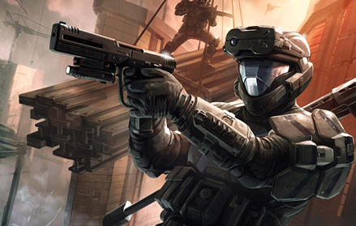
Introducción
Matemática interesante?
Gráficos en 3D (Real-time computer graphics)
Videojuegos
Requieren:
Programación
Hardware
Mucha matemática
Son divertidos!

Slide 5
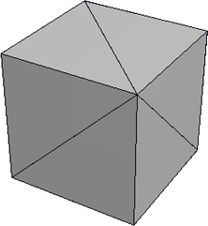
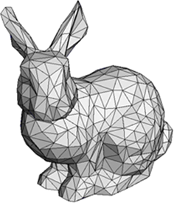
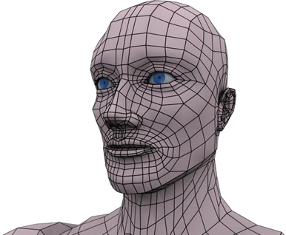
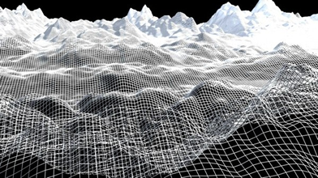
Escenario 3D
Polígono mas simple
R3: (x, y, z)
Coplanar
Triángulos
Coordenadas baricéntricas

Slide 6
Demo 1 – Modelos 3D

Slide 7

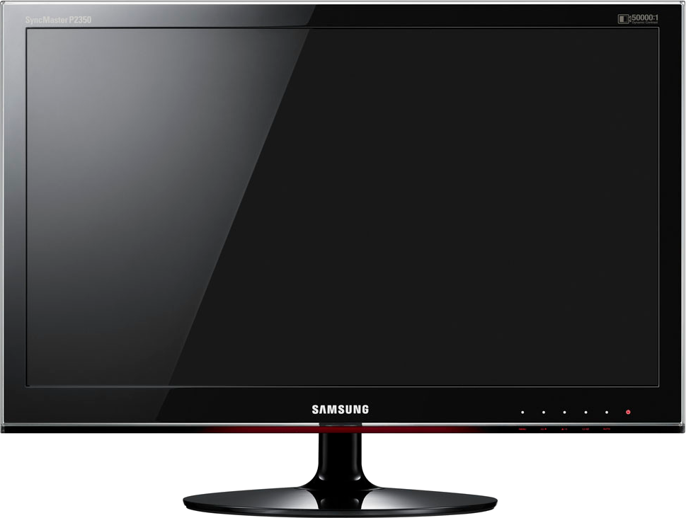

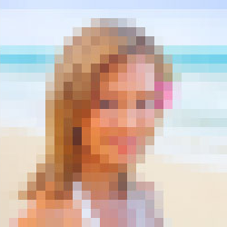

Pantallas
Son 2D
Resolución
1920x1080
Full-HD
Ancho: 1920
Aspect Ratio (Ancho / Alto)
Alto: 1080
RGB
Pixel

Slide 8
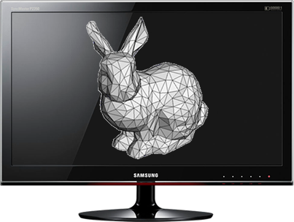
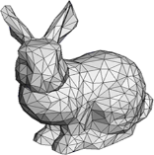

Funcionamiento
3D
2D
30 FPS

Slide 9
Proyecciones
Para poder dibujar un escenario virtual en una pantalla de computadora es necesario transformar del espacio 3d al espacio 2d.
Ejemplo:
P:R3-->R2 / P(x,y,z) = (x,y)
Ese tipo de transformaciones se las llama proyecciones ortogonales.

Slide 10
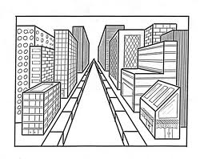
Perspectiva
Los objetos cercanos se ven más grandes que los lejanos.
Rectas paralelas, se intersectan en el punto de “fuga”

Slide 11
Demo 2 – Proyecciones

Slide 12
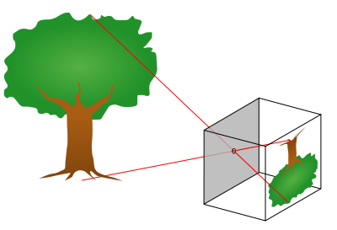
¿Cómo funciona una cámara?
Los rayos entran por un orificio puntual.
La intersección de los rayos con el plano de atrás forman la imagen del objeto.
Este tipo de transformación del espacio 3d al 2d se llama proyección de perspectiva.

Slide 13
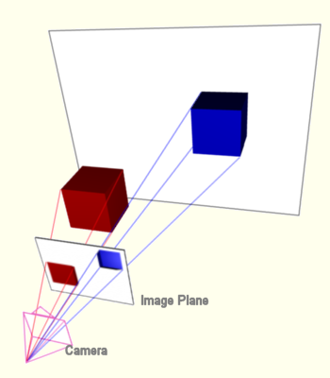
Simplificaciones
La cámara está ubicada en el origen de coordenadas (0,0,0)
El eje de la cámara está alineado con el eje Z.
Se elimina la “inversión” de la imágen colocando el plano de la misma delante de la cámara.

Slide 14
Proyección en perspectiva
P:R3-->R2 / P(x, y, z) = (x/z, y/z)
La z = distancia al ojo = 0..infinito
Esta transformación achica los objetos lejanos.
¿Qué problemas tiene así como esta definida?
División por cero

Slide 15
Clipping
Proceso por el cual se eliminan los puntos que no son visibles.
Se acota el dominio de la función para que siempre exista.
z = zn .. zf
zn = near plane , zf = far plane. Solo los objetos entre el near y el far plane son visibles.

Slide 16
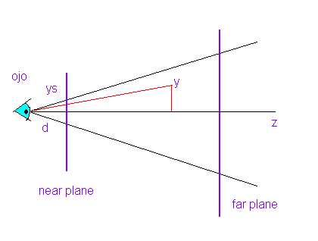
Por triángulos semejanes:
y / z = ys / zn
(despejamos)
ys = zn * y/z
(zn)
(zf)
ys = coordenada y proyectada en el espacio de pantalla.
zn = plano de la imagen = near plane
zf = plano más alejado de la cámara = far plane
z = distancia a la cámara = zn…zf

Slide 17
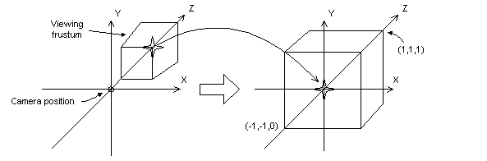
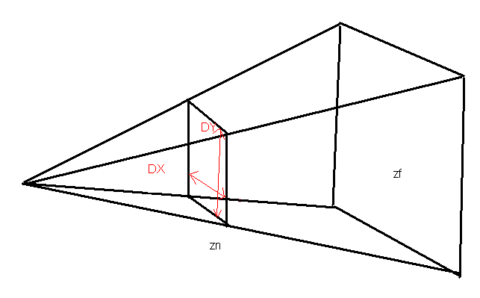
Normalizar
Queremos que:
zs = 0..1
xs = -1 .. 1
ys = -1 .. 1
DX = ancho de la pantalla. Ej, 1024 pixeles
DY = alto de la pantalla, ej. 768 pixeles.

Slide 18
Normalizar
ys = y * (2 * zn ) / ( z * DY) xs = x * (2 * zn ) / ( z * DX)
Falta este grafico. Hay que mostrar, que cuando estamos en la superficie de la pantalla pp dicha, resulta que z = znear.

Slide 19
Matriz
Queremos una matriz para representar la transformación.
¿Se puede usar una matriz de 3x3?
a11 a12 a13
(xs, ys, zs) = (x, y, z) * a21 a22 a23
a31 a32 a33
¿Qué hacemos con z ?

Slide 20
Coordenadas homogéneas
El punto p(x, y, z) se representa en 4D como
(x * w ,y * w , z * w , w) con w != 0
Un punto (X,Y,Z,W) en coordenadas homogéneas, si W !=0, representa el punto (X/W,Y/W,Z/W) del espacio real.
Los puntos de la forma (X,Y,Z,0) corresponden a los “puntos del infinito” o direcciones.

Slide 21
Matriz de proyección
2*zn/W 0 0 0
(x,y,z,1) * 0 2*zn/H 0 0 = (X,Y,Z,W)
0 0 A? 1
0 0 B? 0
Hasta ahora:
(X,Y,Z,W) en coordenadas homogéneas , luego (xs,ys,zs) = (X/W,Y/W,Z/W)
X = 2*x*zn/DX
Y = 2*y*zn/DY
Z = Az + B
W = z
Haciendo la división por W, nos queda:
xs = x * (2 * zn ) / ( z * DX)
ys = y * (2 * zn ) / ( z * DY)

Slide 22
¿Cómo calculamos Z?
Z = Az + B (homogéneas)
Z/W = zs = A + B/W (R3)
0 = A +B/zn
1 = A +B/zf
A = zf / (zf-zn)
B = zf*zn / (zn-zf)

Slide 23
Matriz final
2*zn/DX 0 0 0
Mproj = 0 2*zn/DY 0 0
0 0 zf/(zf-zn) 1
0 0 zf*zn/(zn-zf) 0

Slide 24
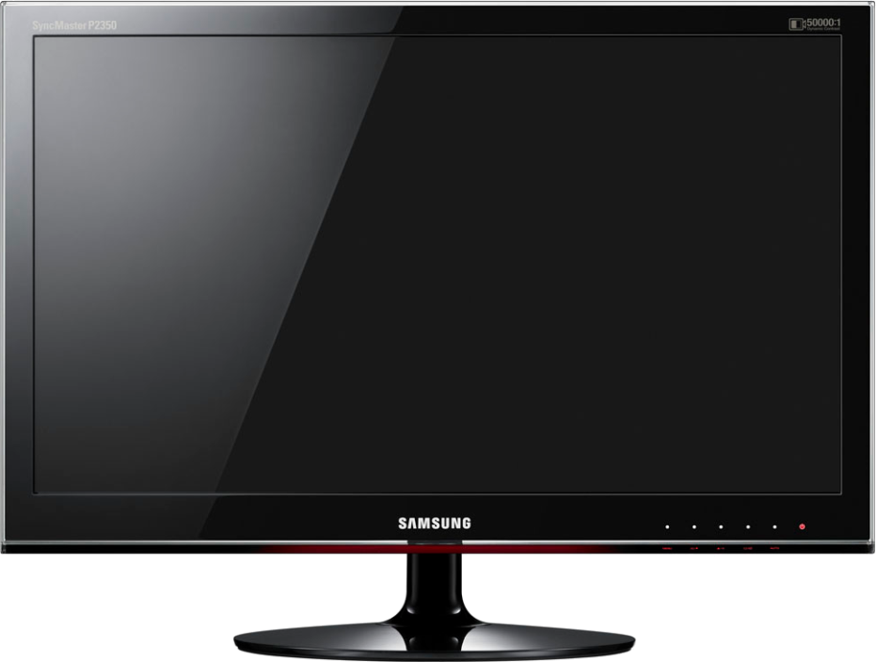

Uso de matriz
(x2, y2, z2)
(x1, y1, z1)
(x3, y3, z3)
2*zn/DX 0 0 0
0 2*zn/DY 0 0
0 0 zf/(zf-zn) 1
0 0 zf*zn/(zn-zf) 0
(x3, y3, z3, 1) *
= (x3’, y3’, z3’, 1)

Slide 25
Rasterización
a.x + b.y + c = 0
a = y1 - y0 c = x1y0 - x0y1
b = x0 - x1
-
-
+
-

Slide 26
Rasterización

Slide 27
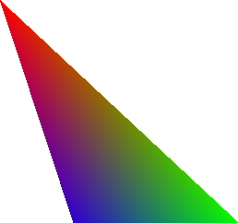
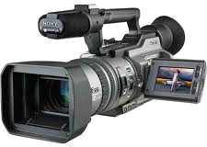
Para seguir viendo
Colores y texturas
View Matrix
World Matrix
Clipping and Tesellation

Slide 28
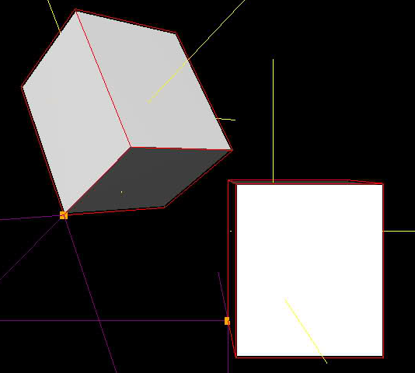
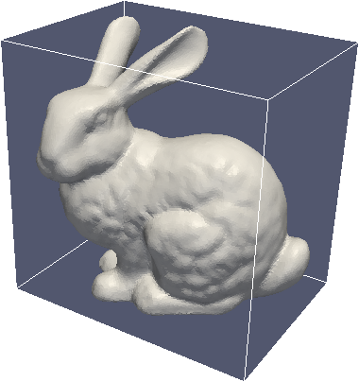
Clase que viene
Detección de colisiones

